Slide 1
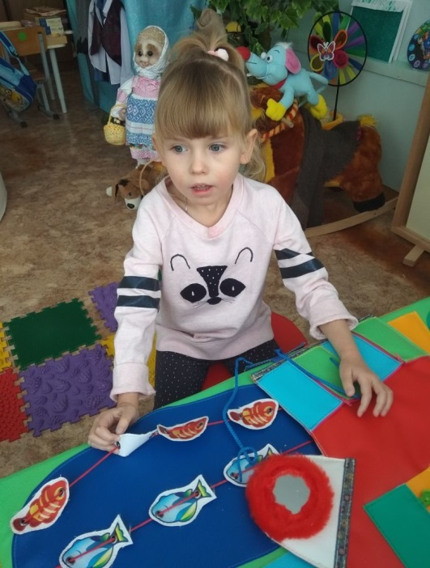
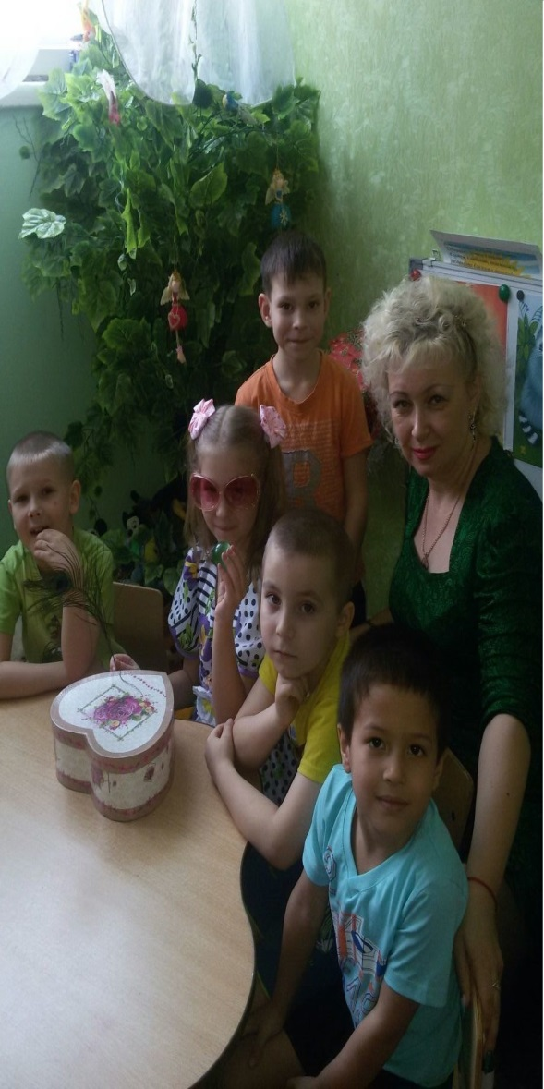
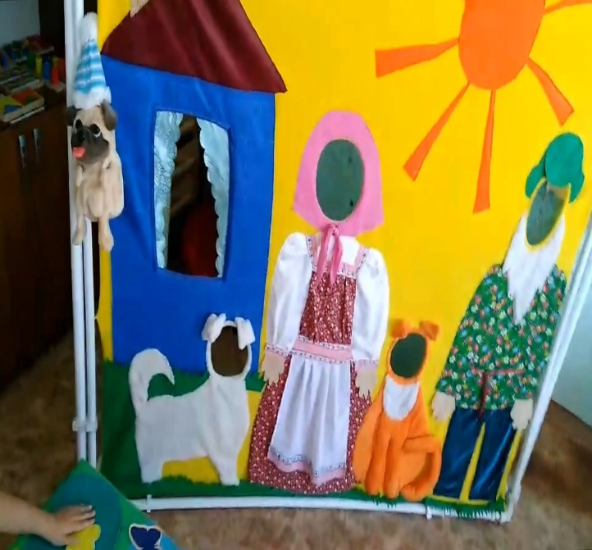
Приложение 1
Презентация кабинета педагога - психолога МДОАУ «Детский сад № 1» г. Орска

Slide 2
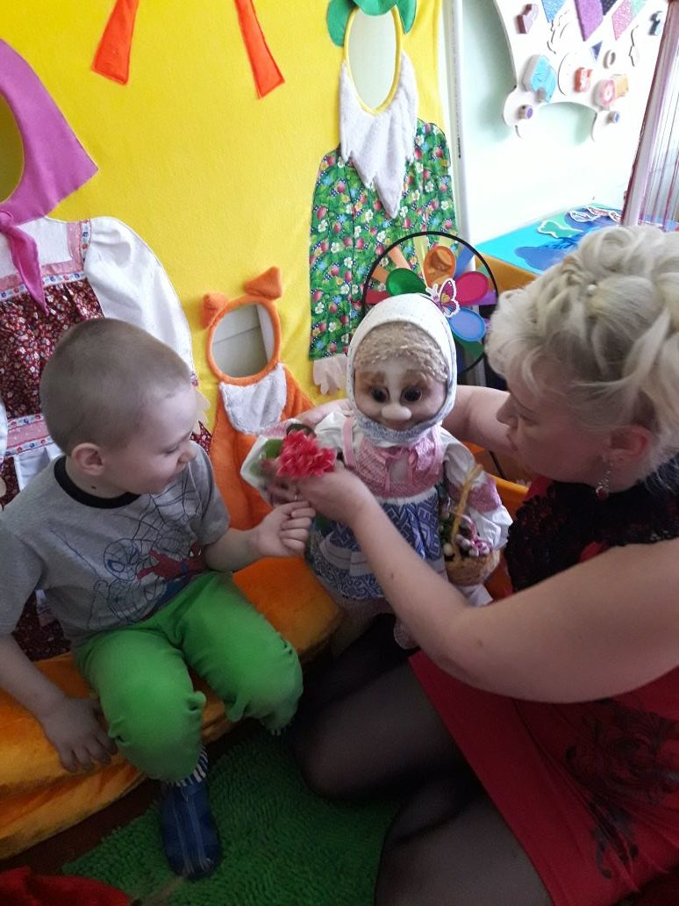
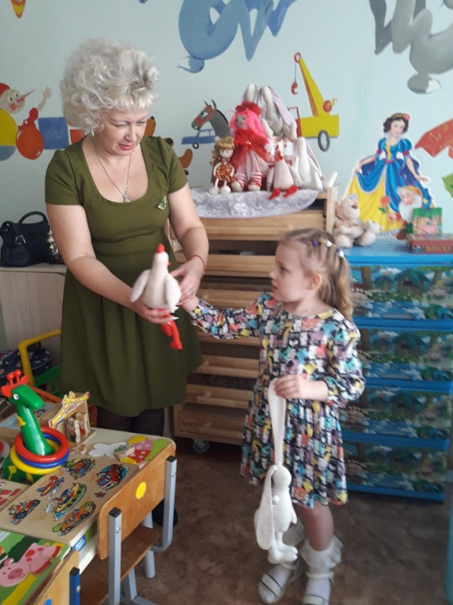
В МДОАУ «Детский сад № 1» г. Орска специализированный кабинет педагога – психолога представляет собой одно из звеньев единой социальной помощи детям с ЗПР. Это часть развивающей предметной среды в ДОУ, элемент микро - пространства для ребёнка с ЗПР. Его целевое предназначение - оказание своевременной квалифицированной консультативно – методической, психологической и психокоррекционной помощи детям, их родителям и педагогам ДОУ по вопросам развития, обучения и воспитания, а также социально – психологической адаптации детей с особыми возможностями здоровья. В нашем дошкольном учреждении эффективность функционирования психологического кабинета базируется на соответствующем современным требованиям методическом и организационном обеспечении, а также подкрепляется необходимым техническим оснащением и оборудованием.

Slide 3
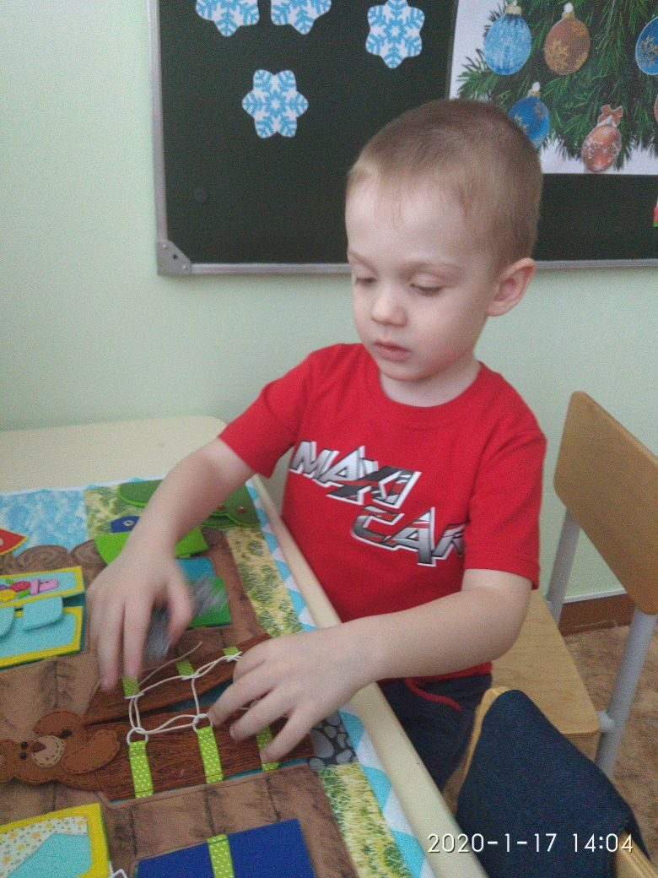
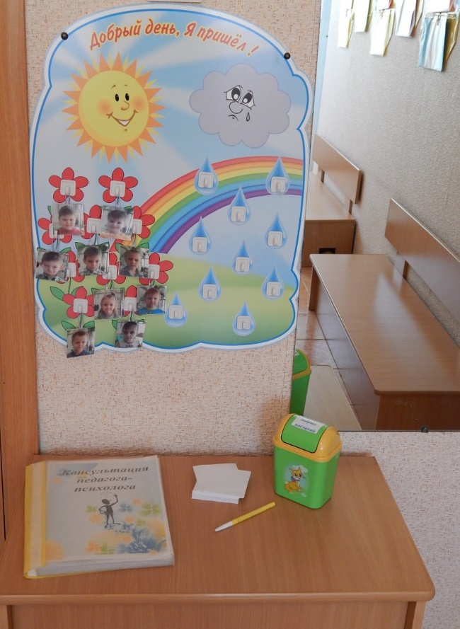
С учетом целей и направлений деятельности педагога - психолога помещение кабинета территориально включает несколько зон, каждая из которых имеет специфическое назначение и соответствующее оснащение:
зона первичного приема и беседы с клиентом;
зона консультативной работы;
зона диагностической работы:
зона коррекционно-развивающей работы;
зона игровой терапии;
зона релаксации и снятия эмоционального напряжения;
рабочая зона педагога - психолога;
зона ожидания приема.

Slide 4
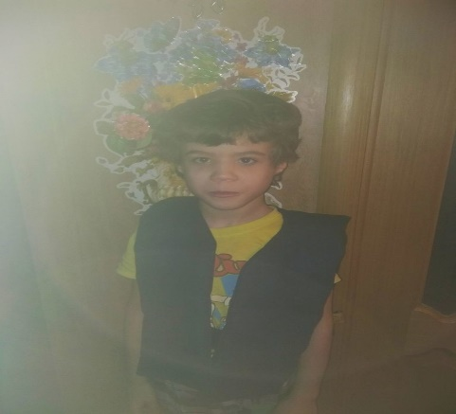
Утяжеленный жилет стимулирует проприоцептивную систему через нервные окончания, расположенные в мышцах, суставах и связках. Эти окончания получают сигнал о напряжении и передают его в мозг, где он обрабатывается. Сочетание мягкого обжатия ребенка и стимулирование мозговой деятельности дает очень хорошие результаты в успокоении детей с расстройствами аутистического спектра.
Для осуществления квалифицированной коррекциии нарушений психического развития ребенка в кабинете создана специальная предметно – пространственная развивающая среда, подобрано интерактивное оборудование, игрушки, имеющие коррекционно-развивающую направленность.
Данное оборудование помогает подобрать для каждого ребенка с ЗПР индивидуальную стратегию, которая позитивно сказывается на формировании необходимых психических качеств и свойств личности.
Утяжелённый жилет используется для занятий с детьми с СДВГ, гиперактивностью и аутизмом
Жилет снимает тревожность и концентрирует внимание. Ребенок лучше контролирует мышечное напряжение, что особенно важно детям с диагнозом Синдрома дефицита внимания и гиперактивности.

Slide 5
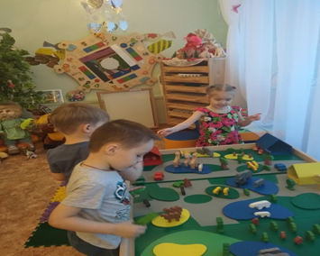
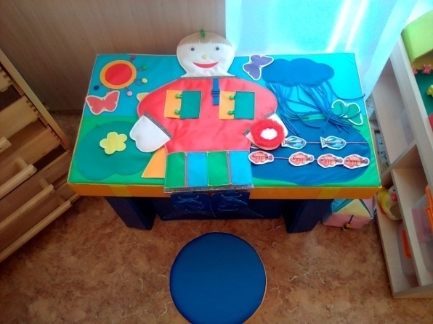
Игровой ландшафтный стол предназначен для развивающей и коррекционной работы с детьми, а также организации инклюзивной образовательной среды при работе с детьми с ЗПР
Детям очень нравится играть на ландшафтном столе, ведь можно получать новый опыт и ощущения.
Ландшафтный стол значительно улучшающее социализацию детей. Ребенок сможет работать в команде, принимать нужные решения и выходить из сложных ситуаций, так как видел их на примере. Это необходимая вещь при работе с детьми с ЗПР, ведь ландшафтный стол позволяет им оказаться в той ситуации, которая может произойти с ними в жизни.
Дидактический мягкий столик с пуфиком «Данилушка»
Отличный инструмент для развития мелкой моторики рук. Столик имеет множество встроенных игровых элементов липучках. В комплекте к столу идёт Данилушка, с которым тоже можно долго и интересно играть - шнуровать сапоги, расстегивать карманы. Играя за таким столиком, малыши разомнут пальчики, улучшат мелкую моторику рук и освоят все основные виды застежек, которые используются на детской одежде.

Slide 6
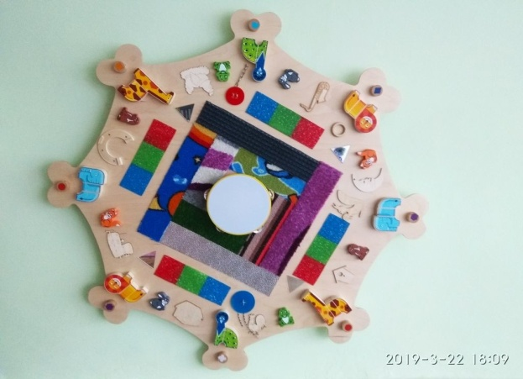
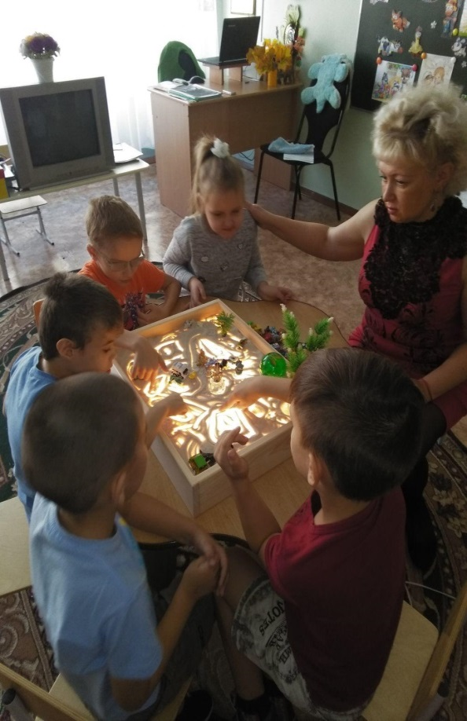
Тактильный диск с декоративными элементами «Конфетти».
Диск способствует развитию тактильного восприятия, также развивает осязательные навыки, знакомит ребёнка с различными материалами, формой, цветом, вращением.
На корпусе диска размещено множество декоративных предметов различных форм и размеров, изготовленных из дерева, ткани, металла, пластика
Развивающий мини – набор психолога «Приоритет»
В состав входит:
«Световой стол с песком»;
«Бизиборд»;
«Доска-лабиринт»;
«Кинетический песок»;
«Набор для переливания воды»;
«Игровой набор Монтессори 14 в 1».
«Приоритет» предназначен для развивающей и коррекционной работы с детьми с ЗПР

Slide 7
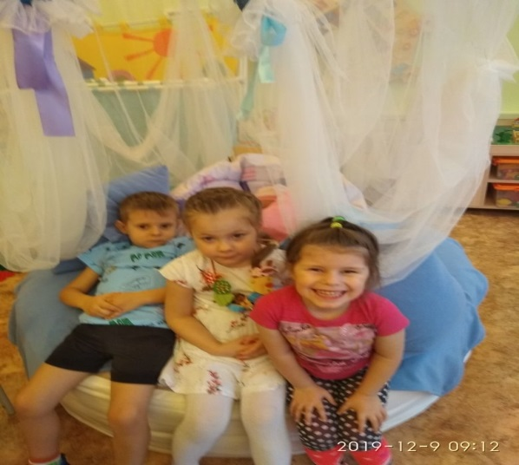
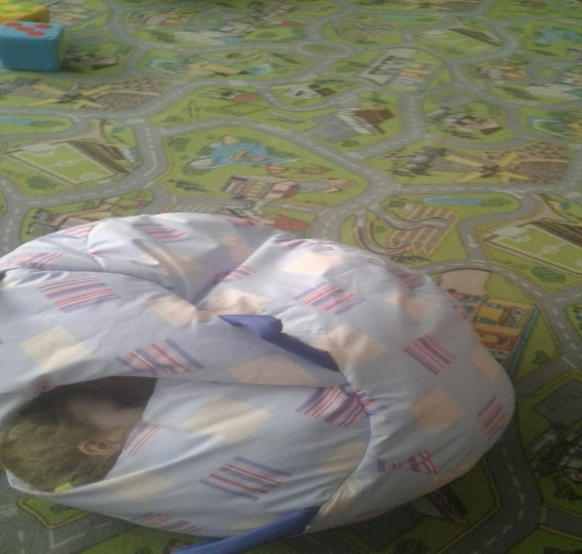
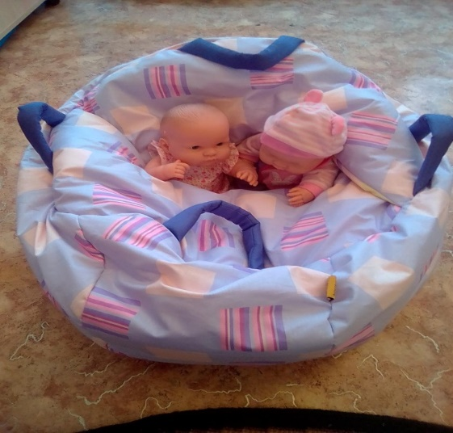
Кресло - кровать согревающее «Уют»
Предназначено для отдыха и релаксации Кресло наполнено согревающими гранулами пенополистирола.
Для каждого ребёнка, а особенно с ЗПР важно иметь собственное пространство, где появляется возможность устранить беспокойство, почувствовать себя защищённым, Этой цели служит «Яйцо совы»
Способствует восполнению сенсорного опыта, усилению тактильной и мышечной чувствительности, тренировке преодоления препятствий, улучшению пространственного ориентирования, ускорению формирования схемы тела, вовлечению ребёнка в игровую деятельность, снятию тревожности, формированию навыков социального взаимодействия.

Slide 8
Презентация кабинета педагога - психолога МДОАУ «Детский сад № 1» г. Орска
Кабинет педагога-психолога оснащенный всем
необходимым, является полноценным центром
психологического развития дошкольников и отвечает
требованиям ФГОС ДО, способствует всестороннему
развитию дошкольника, а также эффективной
организации работы с родителями и педагогами ДОО.

